Slide 1
REVOLUCIÓN FRANCESA
Historia, Geografía y Ciencias Sociales
Cuarto Medio 2021
Miriam Ross Martínez
Objetivo: Comprender el legado socio-político de la revolución Francesa

Slide 2
ANTECEDENTES
1. EL ANTIGUO RÉGIMEN.
2. LA ILUSTRACIÓN
MONARQUIA
ABSOLUTISTA
La crisis política
Y financiera del Estado.
DIVISIÓN DE
PODERES
DERECHO
DIVINO
SOBERANÍA
POPULAR
CONSTITUCIONALISMO
SOCIEDAD
ESTAMENTAL
LA DEFENSA DE LOS
DERECHOS INDIVIDUALES

Slide 3
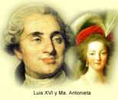
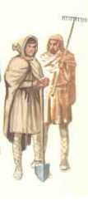
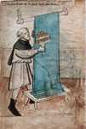
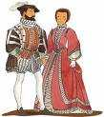
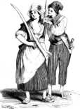
SOCIEDAD DEL ANTIGUO RÉGIMEN.
SOCIEDAD ESTAMENTAL
PRIVILEGIADOS
minoría
NO PRIVILEGIADOS
REALEZA
BURGUESÍA
CAMPESINOS
ARTESANOS
NOBLEZA
CLERO
BAJO
ALTO
GRUPOS MARGINALES
Segundo Estado
Primer Estado
Tercer Estado
Notes:
Estimado profesor: se sugiere que en esta diapositiva UD. explique y se explaye sobre el rol de cada uno de los integrantes de la sociedad feudal, todo ello con el fin de maximizar el desarrollo de la clase.

Slide 4
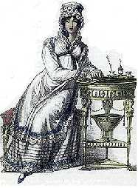
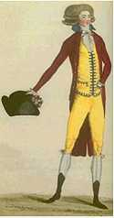
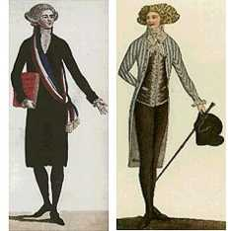
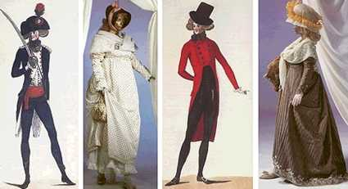
¿Qué privilegios poseían los estamentos superiores de la sociedad francesa del siglo XVIII?
El recaudo de impuestos feudales que debían pagar los siervos: la talla, el diezmo, la corvea, la gabela.
La exención de impuestos para el financiamiento del Estado.
La provisión de los puestos superiores de la administración del Estado, del ejército, de la Iglesia y de la administración de justicia.
Notes:
Esta diapositiva tiene el objetivo de aplicar los conceptos de la diapositiva anterior a la realidad francesa del siglo XVIII.
Es importante que el profesor les recuerde a los estudiantes que los derechos feudales son: la Corvea (pago en trabajo de las tierras señoriales), la Talla (impuesto arbitrario que se cobraba según la necesidad del señor), la gabela (pago por el uso del molino, del lagar y el horno) y el diezmo (derechos parroquiales).
Imagen: Aristocracia francesa del siglo XVIII.

Slide 5
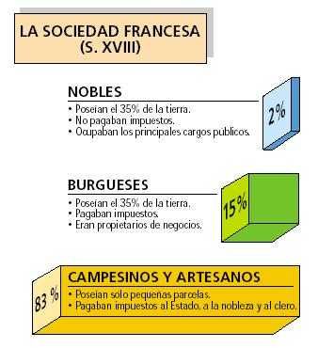
La Sociedad Francesa del Siglo XVIII.
Debido al desarrollo del capitalismo mercantil, se articuló una importante burguesía financiera y comercial urbana, la que, pese a su riqueza, carecía de derechos políticos y estaba sometida a financiar, mediante el pago de impuestos, la administración del Estado.

Slide 6
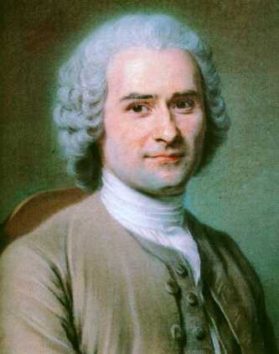
LA ILUSTRACIÓN.
Recuerda que la Ilustración fue un movimiento político e intelectual
que se desarrolló en Europa durante el siglo XVIII.
Este movimiento formuló los siguientes postulados:
Rosseau J. J.
El “contrato social”: la idea de que los seres humanos, fruto de nuestra bondad y racionalidad, convenían en constituir una sociedad.
La soberanía popular: el poder de las autoridades deviene de un acto de delegación voluntaria y racional de los pueblos, sobre los que ellos mandan.
Notes:
Imagen: Rousseau

Slide 7
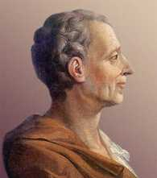
Postulados de la Ilustración.
- La República como el régimen ideal.
- La división de poderes: la mejor organización política proviene de la división de los poderes del Estado, en un poder ejecutivo (el monarca), legislativo (un parlamento) y judicial (tribunales autónomos).
- Tal régimen debía estar consagrado por la Constitución y las leyes, para evitar la arbitrariedad de las autoridades.
- La Constitución no sólo debía organizar al Estado, sino reconocer y garantizar los derechos individuales de las personas.
Montesquieu.
Notes:
Imagen: Montesquieu.

Slide 8
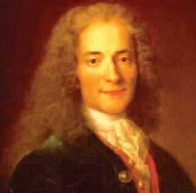
Derechos destacados por la Ilustración:
Voltaire
La igualdad ante la ley. Todos nacen libres e iguales en derechos y en deberes.
La libertad para expresar e imprimir las opiniones políticas y creencias que cada quien tuviese.
La igualdad civil: todos tienen derecho a elegir y ser electos a cargos públicos.
La Constitución no sólo debía organizar al Estado, sino reconocer y garantizar los derechos individuales de las personas.
Notes:
Imagen: Voltaire.

Slide 9
CAUSAS DE LA REVOLUCIÓN:
A
N
T
E
C
E
D
E
N
T
E
S
La crisis económica generalizada, provocada por el encarecimiento de productos básicos fundamentales para la alimentación de la población.
La crisis política, provocada por la negativa de la nobleza a permitir la universalización de los impuestos para financiar la crisis financiera del Estado.
La crisis financiera del Estado francés, debido a las numerosas guerras emprendidas por la monarquía durante el siglo XVIII (Ej: Guerra contra Inglaterra).

Slide 10
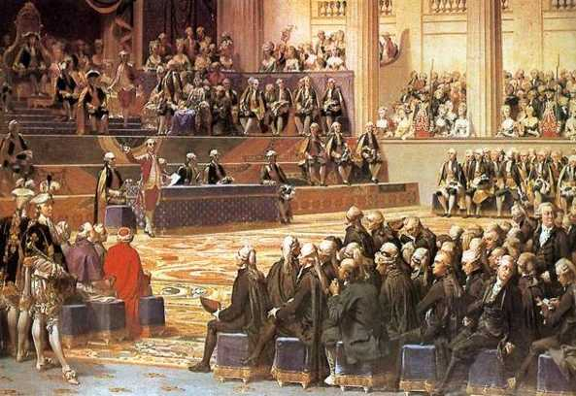
La crisis política y económica.
Ante la Crisis Económica surge la necesidad de extender la obligatoriedad del impuesto a los estamentos superiores.
Primer Estado
Segundo Estado
La negativa de los nobles, llevó a Luis XVI a considerar la necesidad, en 1788, de convocar a los Estados Generales, para resolver la cuestión de los impuestos. Esta reunión era la instancia de representación de los tres estamentos.
Notes:
Imagen: Estados Generales.

Slide 11
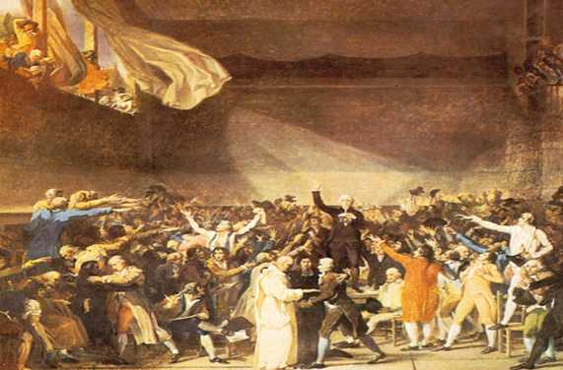
El Juramento del Salón del Juego de Pelota.
El clero y la Nobleza se negaron a votar la propuesta del Rey sobre los impuestos. El tercer Estado se retira para formar una Asamblea Nacional (17 de junio de 1789) en el salón del juego de la pelota del Palacio de Versalles. Con este “simple” acto, comienza la Revolución.
El 20 de junio, el Tercer Estado hizo el juramento de no disolverse, hasta que una Constitución del Estado quedara establecida.
Notes:
Imagen: Juramento del salón del Juego de la pelota.

Slide 12
Grupos moderados: Monarquianos, nobles o Constitucionalistas.
Defendían: Monarquía Constitucional
Voto Censitario
Figuras: Marqués de Mirabeau, Marqués de la Fayette.

